Slide 1

苏教版 数学 三年级 下册
1
两位数乘两位数
两位数乘两位数的口算
情境导入
探究新知
课堂练习
课堂小结
课后作业
WWW.PPT818.COM

Slide 2

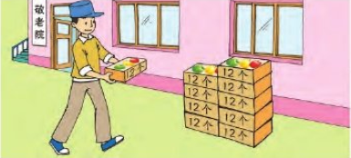



情境导入
观察右图，你能得到什么信息？
返回

Slide 3



探究新知
李叔叔培育出一种新品种菜椒，送给敬老院10盒，每盒12个。送给敬老院多少个？
例 1
盒数×每盒个数=总数
12×10=
先想办法算出得数，
再和同学交流。
返回

Slide 4




先算9盒有多少个，再加1盒的12个。
先算5盒有多少个，再算2个5盒多少个。
先算10个10是多少，再加2盒的2个10个。
学过12×1=12，
所以12×10=120。
12×10=120（个）
答：送给敬老院120个。
返回

Slide 5
试一试
240
200
600
24×10=
20×10=
20×30=
返回

Slide 6
12 × 10 ＝ 120（个）
12
10
120
盒数
每盒个数
总数
1.计算12×10，可以根据12×1=12，得到
12×10=120。
2.数量关系：盒数×每盒个数＝总数
返回

Slide 7

王大伯把去年收获的蒜头装在同样大的袋子里，一共装了60袋。为了估算总产量他从中任意抽出5袋称一称，结果如下表：
例 2
第一袋 | 第二袋 | 第三袋 | 第四袋 | 第五袋
28千克 | 31千克 | 31千克 | 29千克 | 33千克
根据称出的结果，你想到什么？
返回

Slide 8


每袋蒜头都差不多重。
有的比30千克少一些，有的比30千克多一些。
每袋大约重30千克。
返回

Slide 9

王大伯把去年收获的蒜头装在同样大的袋子里，一共装了60袋。为了估算总产量他从中任意抽出5袋称一称，结果如下表：
例 2
第一袋 | 第二袋 | 第三袋 | 第四袋 | 第五袋
28千克 | 31千克 | 31千克 | 29千克 | 33千克
你会估算王大伯去年大约一共收获蒜头多少千克吗？
返回

Slide 10
你会估算王大伯去年大约一共收获蒜头多少千克吗？
按每袋30千克估算，看60袋一共有多少千克。
30×60=1800（个）
答：大约一共收获蒜头1800千克。
返回

Slide 11
30 × 60 ＝ 1800（千克）
30
60
1800
每袋质量
袋数
总质量
1.计算30×60，可以根据3×6=18，得到
30×60=1800。
2.数量关系：每袋质量×袋数＝总质量
返回

Slide 12

课堂练习
比一比。
16
420
200
16×1=
70×6=
5×40=
160
4200
2000
16×10=
70×60=
50×40=
返回

Slide 13
算一算。
4000
320
80×50=
32×10=
550
1400
10×55=
70×20=
2100
2400
30×70=
30×80=
1800
5400
20×90=
60×90=
返回

Slide 14
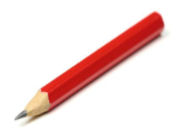
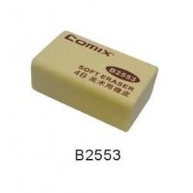
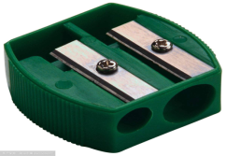
填一填。
每盒10支 | 每盒30块 | 每盒18个
15盒 | 10盒 | 10盒
共（ ）支 | 共（ ）块 | 共（ ）个
150
300
180
返回

Slide 15
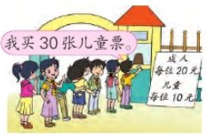

同步练习
（1）买30张儿童票，要付多少元？
儿童票单价×票数＝总价
10×30
＝300（元）
答：要付300元。
返回

Slide 16

同步练习
（2）买30张成人票，要付多少元？
儿童票单价×票数＝总价
20×30
＝600（元）
答：要付600元。
返回

Slide 17
同步练习
（3）你还能提出什么问题？
买30张成人票和30张儿童票，一共要付多少元？
10×30
＝300（元）
300+600
＝900（元）
20×30
＝600（元）
答：一共要付900元。
返回

Slide 18
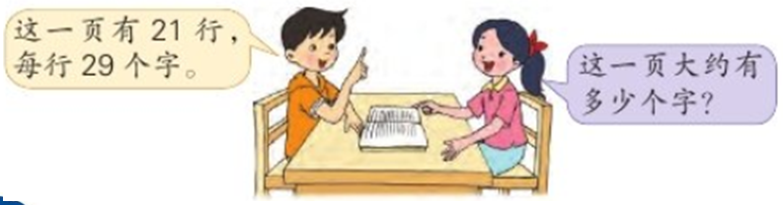


这一页大约有20行，每行大约有30字。
行数×每行字数＝
总字数
20×30
＝ 600（个）
答：这一页大约有600个字。
返回

Slide 19

张大叔把收获的生姜装在同样大的袋子里，一共装了40袋。他称了其中的4袋，结果分别是18千克、21千克、19千克、23千克。他大约一共收获生姜多少千克？
平均每袋大约20千克。
袋数×每袋质量＝总质量
40×20
＝800（千克）
答：他大约一共收获生姜800千克。
返回

Slide 20

课堂小结
这节课你们都学会了哪些知识？
1.口算两位数乘整十数的方法
2.解决实际问题，可以根据数量关系来列
算式。
返回

Slide 21

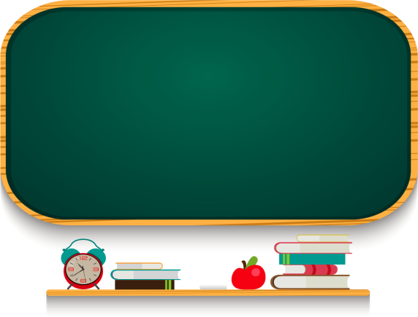
课后作业
补充习题：
第1页
返回

